Slide 1
Ζητήματα Τουριστικής Ανάπτυξης
των Περιοχών Μελέτης του ΑΕΙ
Καθηγητής Γιώργος Πετράκος,
Γεν. διευθυντής ΙΤΕΠ
Αειφόρος Ανάπτυξη Λιγότερο Αναπτυγμένων Περιοχών με την Δημιουργία Νέων Τουριστικών Πόρων και Προϊόντων
μέσω Ανάλυσης, Τεκμηρίωσης, Μοντελοποίησης, Διαχείρισης και Διατήρησης Πολιτιστικού Αποθέματος με χρήση Εφαρμογών ΤΠΕ
ΑΚΡΩΝΥΜΙΟ: ΑΕΙ(AEI)
ΚΩΔΙΚΟΣ ΕΡΓΟΥ Τ2ΕΔΚ-01278

Slide 2
Το ΙΤΕΠ στην επαγγελματική του ρουτίνα καταγράφει δεδομένα και καταρτίζει δείκτες για τις επιδόσεις, τις επενδύσεις, την απασχόληση, τη βιωσιμότητα, την προσβασιμότητα, τη διείσδυση της τεχνολογίας και της τεχνητής νοημοσύνης στα ξενοδοχεία όλων των κατηγοριών, όλων των μεγεθών και των όλων περιοχών, τουριστικών και λιγότερων τουριστικών, της χώρα μας.
Καταγράφει και μελετά όμως θέματα και προβλήματα, έκτακτες συγκυρίες, φυσικές καταστροφές αλλά και επιπτώσεις από δυσμενείς για το κλάδο πολιτικές αποφάσεις όπως ήταν ο αποκλεισμός των ξενοδοχείων χαμηλών κατηγοριών από συγκεκριμένα χρηματοδοτικά εργαλεία, η επιβολή και κυρίως η αύξηση του φόρου διαμονής κ.λπ. Συγκέντρωσε και ανέλυσε δεδομένα για τις φωτιές στη Β. Εύβοια και τη Ρόδο, τις πλημμύρες στη Θεσσαλία και τις γύρω περιοχές καθώς και τις επιπτώσεις αυτών στους επαγγελματίες του κλάδου.

Slide 3
Το τουριστικό προϊόν είναι ένα σύνθετο προϊόν, που συντίθεται από μείγμα υλικών αγαθών (π.χ. φαγητά, ποτά), άυλων υπηρεσιών (π.χ. διαμονή σε ξενοδοχείο, ψυχαγωγία των τουριστών, μεταφορά των τουριστών), αλλά και φυσικών στοιχείων (ήλιος, θάλασσα, κλιματολογικές συνθήκες, θέλγητρα κ.λπ.), που καταναλώνονται ή χρησιμοποιούνται σε ποικίλους βαθμούς από τους τουρίστες.
Τουριστικό προϊόν, σύμφωνα με τον ορισμό του Παγκόσμιου Οργανισμού Τουρισμού (ΠΟΤ/UNWTO), θεωρείται ο συνδυασμός των υλικών και άυλων στοιχείων, όπως oι περιβαλλοντικοί, ιστορικο-πολιτιστικοί και ανθρωπογενείς πόροι, αξιοθέατα, εγκαταστάσεις, υπηρεσίες και δραστηριότητες σε έναν προορισμό που συμβάλλει στη γενική ικανοποίηση του επισκέπτη.
Η αξιοποίηση και ανάδειξη της πολιτιστικής-ιστορικής κληρονομιάς, τα ιδιαίτερα προϊόντα της περιοχής και οι τέχνες που έχουν αναπτυχθεί για την παραγωγή τους, το περιβάλλον και οι δραστηριότητες που αναπτύσσονται, διαμορφώνουν το τουριστικό προϊόν της κάθε περιοχής και συμβάλλουν στην αύξηση της ακαθάριστης προστιθέμενης αξίας (ΑΠΑ).
Το τουριστικό προϊόν

Slide 4
Στο έργο ΑΕΙ, πέρα από τη καταγραφή των υποδομών των υπό έρευνα περιοχών, μελετήσαμε το περιβαλλοντικό και πολιτιστικό απόθεμα των περιοχών αυτών αλλά και τα προβλήματα, τις ανάγκες, την κουλτούρα και το όραμα των ανθρώπων που ζουν και δραστηριοποιούνται επαγγελματικά εκεί. Τα δεδομένα αυτά μετατράπηκαν, ύστερα από δομημένη ανάλυση, σε πληροφορία και γνώση με την οποία εφοδιάσαμε το έργο και τους συνεργάτες μας.
Όμως μέσα από την εμπλοκή μας αυτή μάθαμε πολλά περισσότερα. Αυτά που ανακαλύψαμε αποτέλεσαν συχνά έκπληξη άλλοτε ευχάριστη και άλλοτε όχι, αλλά σίγουρα ήταν χρήσιμα και σημαντικά για την επιτυχία του έργου. Συνεργαστήκαν μαζί μας με ιδιαίτερη προθυμία φορείς, επιχειρηματίες, παραγωγοί των περιοχών αυτών και κατέθεσαν τα δικά τους δεδομένα, πληροφορίες, γνώσεις και απόψεις.

Slide 5
ΙΙΙ. Παραθαλάσσια διαδρομή νομού Αιτωλοακαρνανίας

Slide 6
Τα ερωτήματα που δημιουργήθηκαν ήταν εύλογα.
Πως είναι δυνατόν η Αιτωλοακαρνανία να είναι μια από τις λιγότερο τουριστικά ανεπτυγμένες περιοχές της χώρας; Η ιερή πόλη του Μεσολογγίου, παγκόσμιο ιστορικό σύμβολο, η Ναύπακτος και ο Θερβάντες, οι παραδοσιακοί τρόποι αλιείας στη λιμνοθάλασσα, η παραγωγή αλατιού και αυγοτάραχου, η γαστρονομία, ο παράδεισος των bird watchers, o Αμβρακικός, οι δραστηριότητες στα δάση, τα βουνά και τα ποτάμια της Ορεινής Ναυπακτίας, οι ελαιώνες, τα αρχαία μνημεία και τόσα άλλα. Και ας είναι κοντά σε μεγάλα αστικά κέντρα και ας διασταυρώνονται εκεί μεγάλοι και σύγχρονοι αυτοκινητόδρομοι.

Slide 7
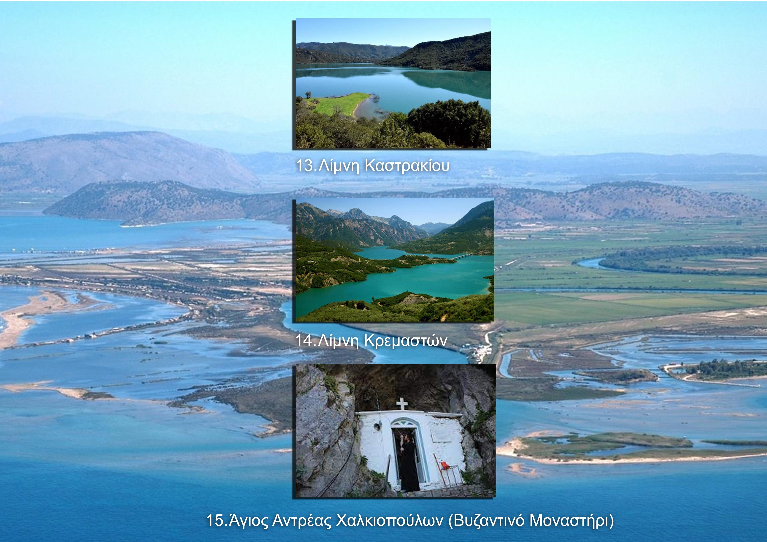
Ι. Παραποτάμια διαδρομή και πλεύση του Αχελώου

Slide 8
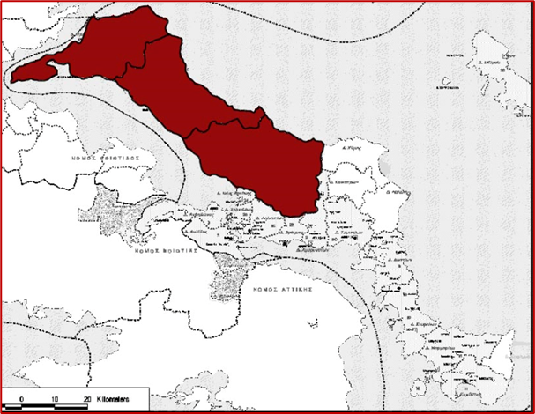
Η Κεντρική και Βόρεια Εύβοια σε κοντινή απόσταση από την Αθήνα, με απίστευτη βιοποικιλότητα, παρθένα δάση, νερά άλλοτε δροσερά και άλλοτε ιαματικά, παραδοσιακά ορεινά χωριά με εξαιρετικό κλίμα που βρίσκονται 15-20 λεπτά μακριά από όμορφες παραλίες στο Αιγαίο και τον Ευβοϊκό. Ακόμα, πλούσια ιστορία από την αρχαιότητα έως την απελευθέρωση, μνημεία, παραδοσιακές γιορτές και πανηγύρια, τοπικά προϊόντα και γαστρονομία.
Κάθε επίσκεψη στην Εύβοια είναι μία αξέχαστη πολιτιστική και φυσιολατρική εμπειρία. Και όμως η φτωχή τουριστική περίοδος δεν διαρκεί περισσότερο από οκτώ εβδομάδες και οι νέοι και κυρίως οι γυναίκες εγκαταλείπουν τα χωριά τους αναζητώντας την ευημερία στα αστικά κέντρα.

Slide 9
Παρόμοια ήταν τα ευρήματα και οι εμπειρίες στις άλλες περιοχές που αγκάλιασε το έργο. Στα κινηματογραφικά τοπία της ανατολικής Μάνης, με τα παραδοσιακά χωριά και τις αναρίθμητες βυζαντινές εκκλησίες, στα μαστιχοχώραφα, την Ιστορία, τις παραδόσεις αλλά και τις φυσικές ομορφιές της Χίου αλλά και της Σύμης, της Χάλκης της Κάσου και του Καστελόριζου.

Slide 10
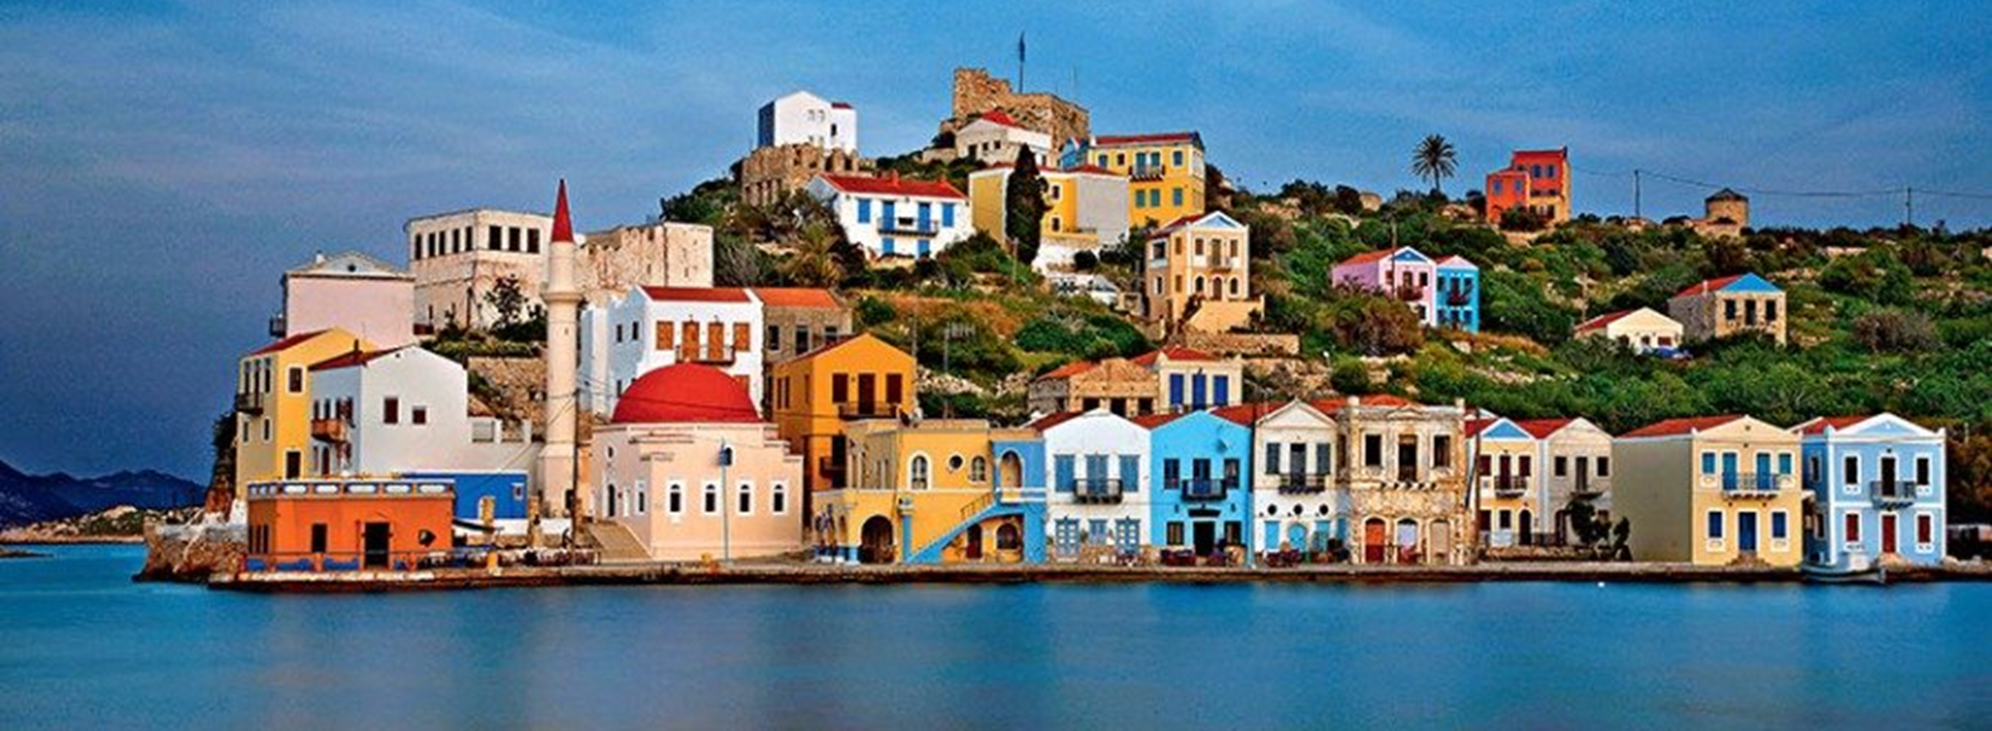
Ενδεικτικά κάποια από τα χαρτοφυλάκια και προτάσεις των περιοχών που συμμετείχαν στο έργο.
ΚΑΣΤΟΛΟΡΙΖΟ: Ανάδειξη σπηλαίων και προστατευόμενων ειδών από Natura. Το νησί προσφέρεται για οικολογικές διαδρομές και περιπάτους. Ανάδειξη της αρχιτεκτονικής της κληρονομιάς με θεματικές ενότητες την αρχιτεκτονική και την πολεοδομία, τα οποία θα επιτυγχάνονται διαμέσου μεγάλων και παγκοσμίων απήχησης συνεδρίων.
Ενδεικτικά κάποια από τα χαρτοφυλάκια και προτάσεις των περιοχών που συμμετείχαν στο έργο.

Slide 12
Tην καταγραφή των υποδομών, του πολιτιστικού και περιβαλλοντικού αποθέματος, των περιοχών αυτών ακολούθησε η ποσοτική και ποιοτική ανάλυση των δεδομένων η δημιουργία χαρτοφυλακίων και εν τέλει η διαμόρφωση προτάσεων για την ήπια βιώσιμη τουριστική ανάπτυξη των περιοχών αυτών με γνώμονα την συμμετοχή και την ευημερία των κατοίκων και των επαγγελματιών τους.
Για παράδειγμα:

Slide 13
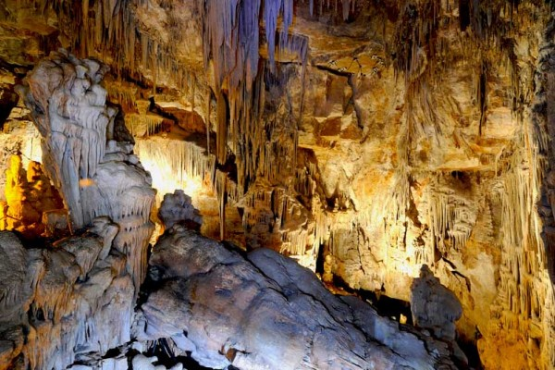
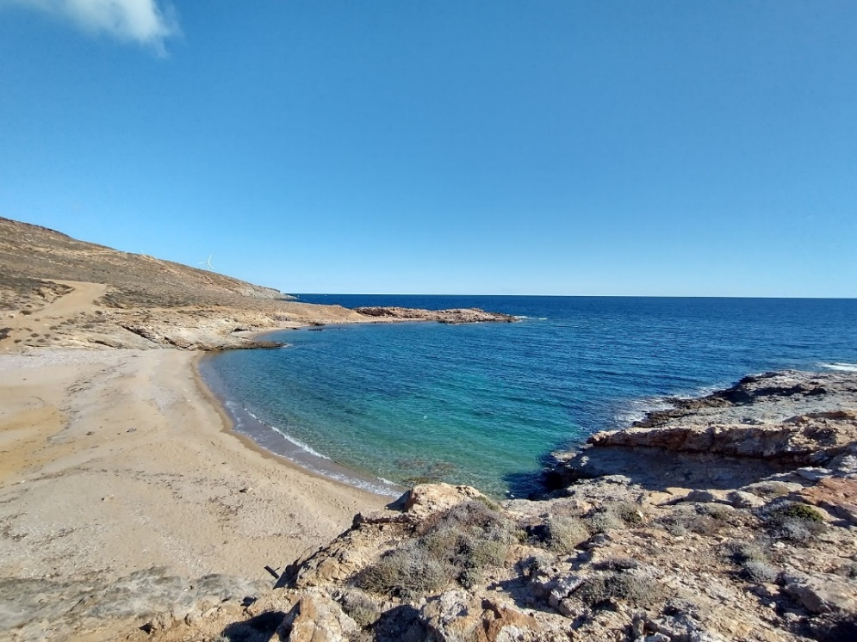
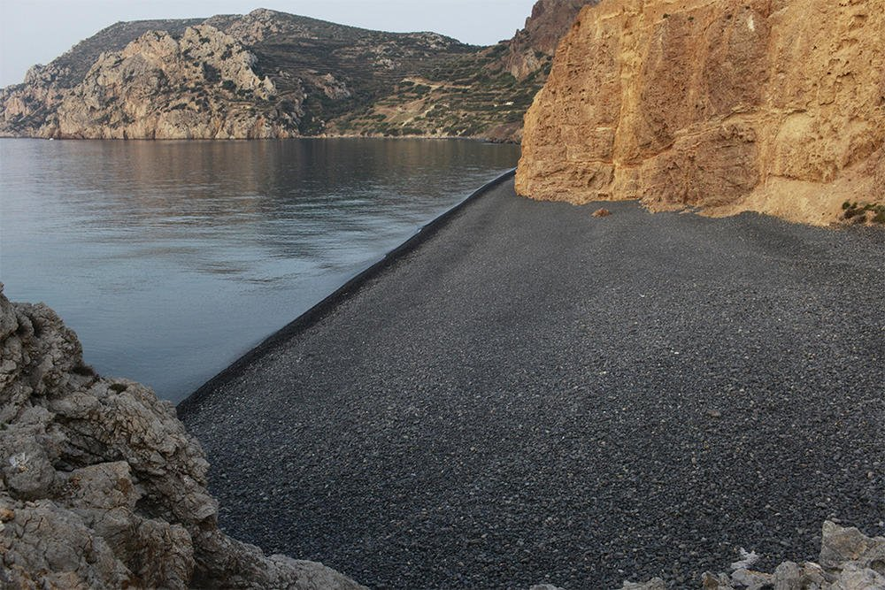
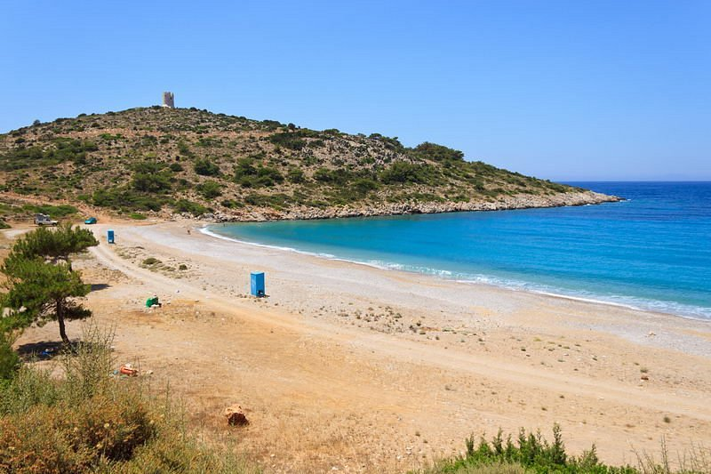
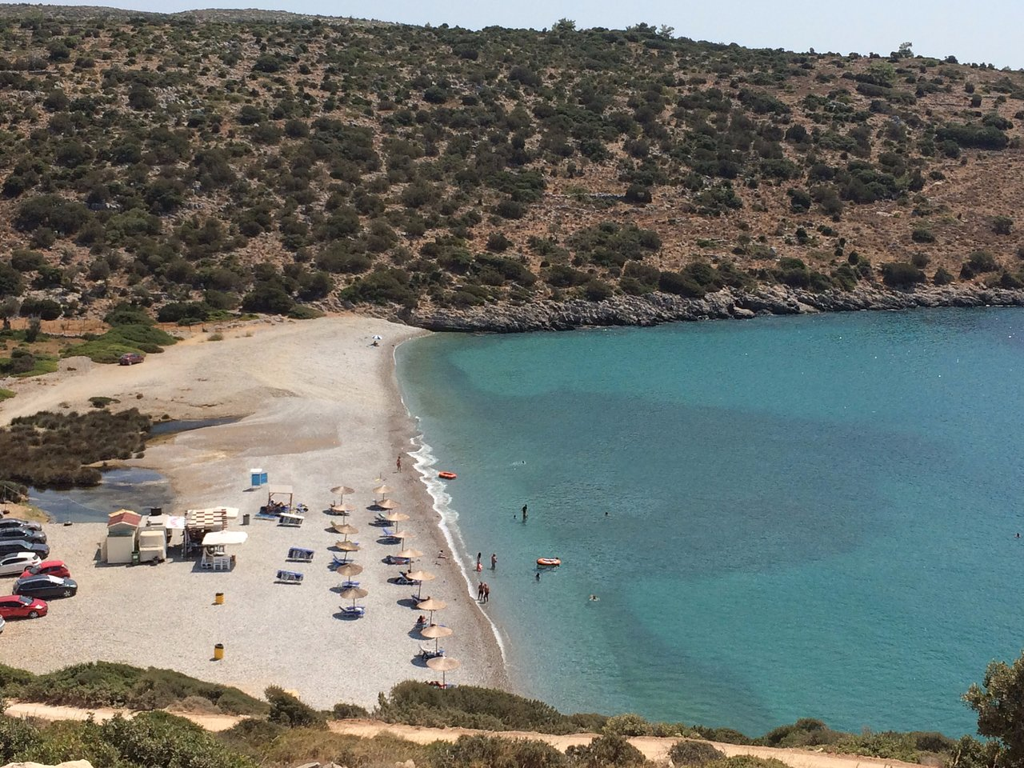
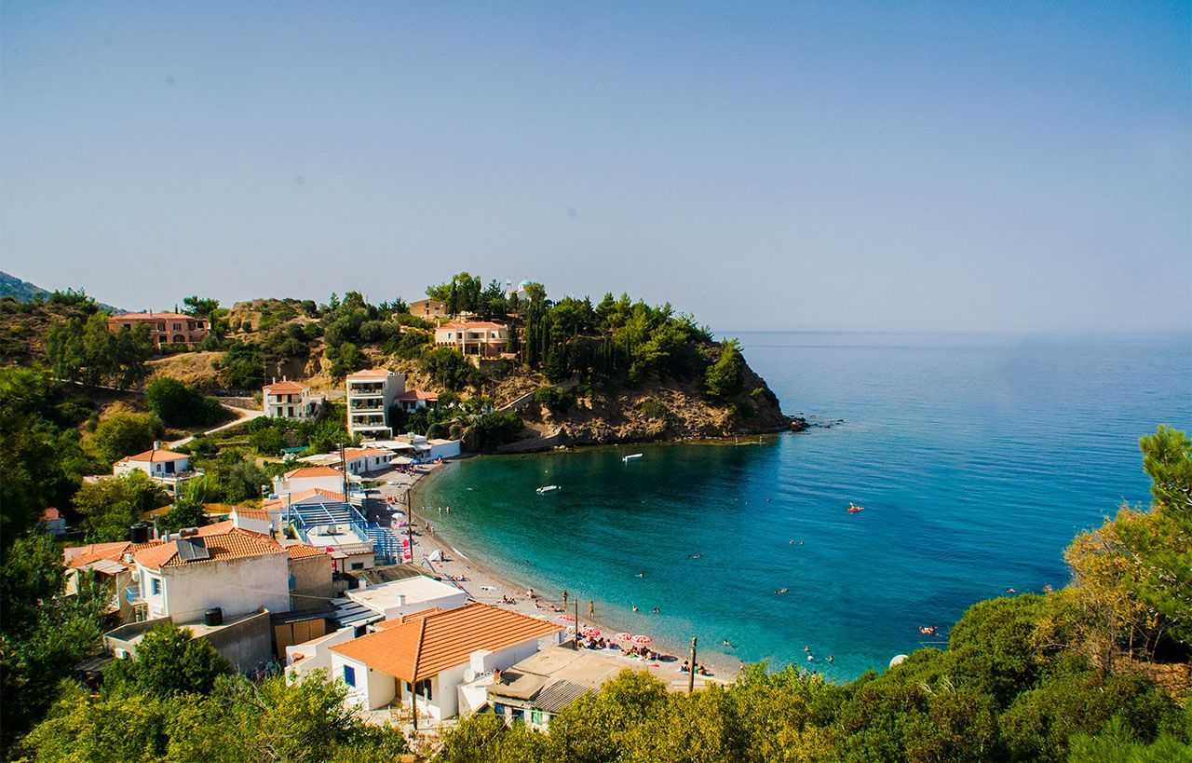
Στο πλαίσιο του ΑΕΙ θα τεκμηριωθούν οι προτάσεις αξιοποίησης του πολιτιστικού και περιβαλλοντικού αποθέματος της Χίου που περιλαμβάνουν:
αγροτουριστικές παρεμβάσεις,
δράσεις προβολής της άυλης κληρονομιάς,
της γαστρονομίας
των πρώτων υλών του νησιού
αναθέρμανση των παραδοσιακών τεχνών τεχνικών καθώς
τη δημιουργία νέων μεσόγειων & παραθαλάσσιων διαδρομών
Σπήλαιο Ολυμπίας
Τηγάνι
Μαύρα Βόλια
Τραχήλι
Σαλάγωνα
Ναγού

Slide 15
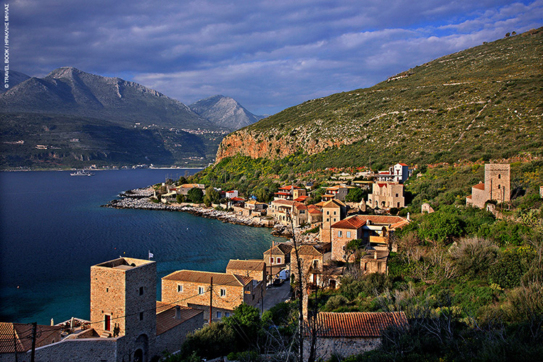
H επιτυχία ενός προγράμματος διασύνδεσης ιστορικών κτιρίων, μνημείων και αρχαιολογικών χώρων στην κλίμακα της πόλης, σίγουρα έχει πολλά να προσφέρει στην ανάπτυξη του πολιτιστικού τουρισμού, αποδεικνύοντας ότι η χρηματοδότηση της διατήρησης της αρχιτεκτονικής και πολιτιστικής κληρονομιάς μας, αποτελεί επένδυση με υψηλή απόδοση, που ίσως αποβεί ικανή να χρηματοδοτήσει από μόνη της και περαιτέρω έργα,
στο πλαίσιο της Κυκλικής Οικονομίας.

Slide 16
Η μεθοδολογία που ακολουθήθηκε σε αυτές τις δράσεις ήταν αναλυτική και πολυδιάστατη. Έτσι, για να φτάσουμε στις προτάσεις για την δημιουργία καταλυμάτων στη Β. Εύβοια, για παράδειγμα, δεν αρκεστήκαμε στην ανάλυση των μητρώων των τουριστικών μονάδων της περιοχής, αλλά προχωρήσαμε και στην εκπόνηση μιας μεγάλης κλίμακας έρευνας πεδίου στους ξενοδόχους και των δύο δήμων της Β. Εύβοιας.

Slide 17
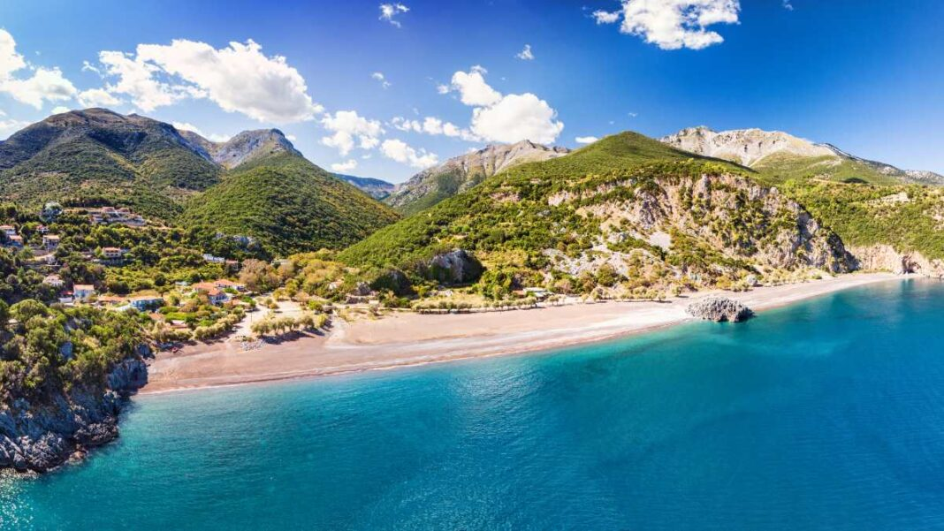
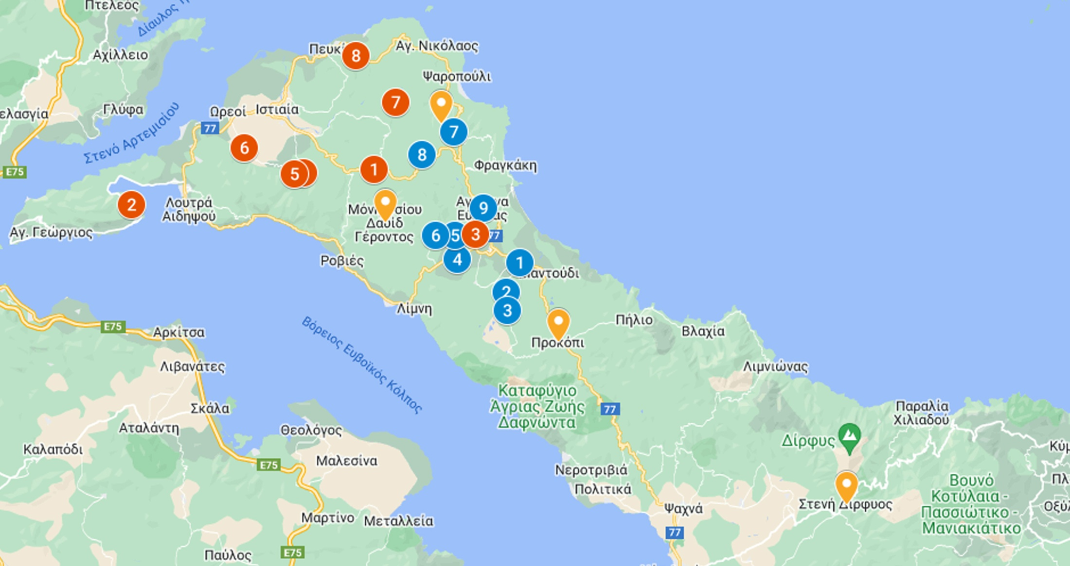
Προτάσεις για την κατασκευή νέων καταλυμάτων μικρής κλίμακας βάσει των προτάσεων του ΑΕΙ
Επαναλειτουργία Δασικού Χωριού στους Παπάδες
Ξενώνας για τους επισκέπτες της Μονής Οσίου Δαυίδ
Ξενώνας για τους επισκέπτες Αγίου Ιωάννη Ρώσσου
Επαναλειτουργία ορεινού καταφυγίου Δίρφυος στη Στενή και λειτουργία ξενώνα
Μικροί αγροτουριστικοί ξενώνες στους παραδοσιακούς οικισμούς της Κεντρικής Εύβοιας
Μικροί αγροτουριστικοί ξενώνες στους παραδοσιακούς οικισμούς της Βόρειας Εύβοιας

Slide 18
Οι στόχοι αυτής της ενέργειας ήταν οι προτάσεις, που προκύπτουν να είναι εφαρμόσιμες και αποτελεσματικές. Ο πρώτος στόχος φαίνεται να έχει ήδη επιτευχθεί σε πολλές περιπτώσεις και θα αναφέρουμε ενδεικτικά δύο παραδείγματα από τη Β. Εύβοια:
Δασικό χωριό – Εγκαίνια Λειτουργία
Ορεινή καλλιέργεια δέντρων (Φουντουκιάς) – καλλιέργεια τρούφας. – Σεμινάριο στο Δημοτικό Θέατρο Λίμνης
Σύντομα θα δούμε αν θα είναι και αποτελεσματικές.

Slide 19
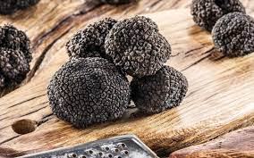
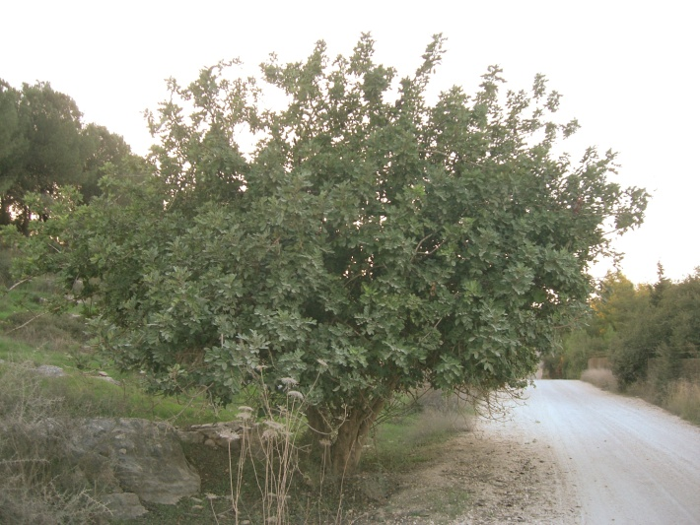
Νέες καλλιέργειες
Καλλιέργεια Τρούφας: Η περιοχή είναι ιδανικός τόπος (Υψόμετρο 400-800 μέτρα) για την καλλιέργεια της μαύρης τρούφας (χειμερινής και καλοκαιρινής) με την καλλιέργεια δενδρυλλίων. Μπορεί επίσης να δοκιμαστεί η καλλιέργεια της περίφημης, πιο δύσκολης αλλά και πολύ πιο ακριβής λευκής τρούφας.
Καλλιέργεια Χαρουπιάς: Η χαρουπιά είναι είδος δασικό, γεωργικό, βιομηχανικό και καλλωπιστικό. Από το ξύλο της παράγεται κάρβουνο αρίστης ποιότητας, το καρδιόξυλό της χρησιμοποιείται στην επιπλοποιία, την ξυλογλυπτική και τη βαρελοποιία, ενώ ο φλοιός και τα φύλλα της στη βυρσοδεψία και τη βαφική. Τα χαρούπια, ο καρπός του δένδρου, χρησιμοποιούνται ως ζωοτροφή αλλά και στην παρασκευή χαρουπάλευρου και χαρουπόμελου, προϊόντα αυξημένης ζήτησης και σημαντικής διατροφικής και εμπορικής αξίας. Από τα σπόρια τους, τα καράτια, εξάγεται μία κολλώδης ουσία (κόμμι) χρήσιμη στη χαρτοβιομηχανία καθώς και ως στερεωτικό σε διάφορα τρόφιμα.

Slide 20
Η εμπειρία της Β. Εύβοιας, μετά την φωτιά του 2021 και των πλημμυρικών φαινομένων που ακολούθησαν μας οδήγησε να συμπεριλάβουμε στην μεθοδολογία και τις παραμέτρους των φυσικών καταστροφών που δυστυχώς συμβαίνουν με όλο και μεγαλύτερη συχνότητα τα τελευταία χρόνια στη χώρα μας.
Έτσι με την ολοκλήρωση του έργου, εκτός από τα αποτελέσματα στα οποία η κ. Μοροπούλου και εγώ αναφερθήκαμε, έχουμε να καταθέσουμε μια ώριμη και καινοτόμο μεθοδολογία καθώς και μια ολοκληρωμένη πρότασή για την εφαρμογή της και σε άλλες λιγότερο ανεπτυγμένες περιοχές της χώρας με ιδιαίτερο πολιτιστικό και περιβαλλοντικό απόθεμα.

Slide 21
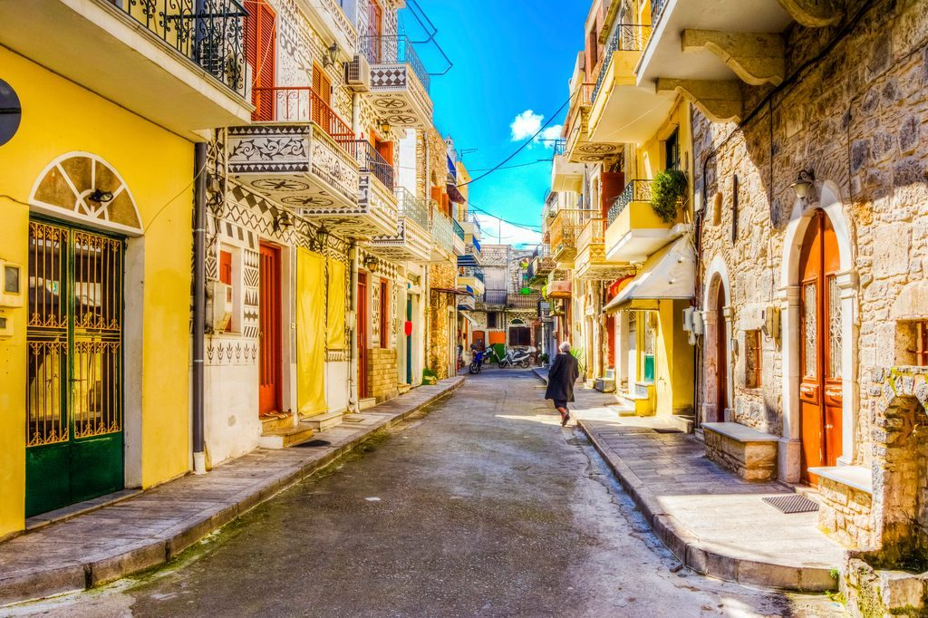
Νέες καλλιέργειες
Καλλιέργεια Τρούφας: Η περιοχή είναι ιδανικός τόπος (Υψόμετρο 400-800 μέτρα) για την καλλιέργεια της μαύρης τρούφας (χειμερινής και καλοκαιρινής) με την καλλιέργεια δενδρυλλίων. Μπορεί επίσης να δοκιμαστεί η καλλιέργεια της περίφημης, πιο δύσκολης αλλά και πολύ πιο ακριβής λευκής τρούφας.
Καλλιέργεια Χαρουπιάς: Η χαρουπιά είναι είδος δασικό, γεωργικό, βιομηχανικό και καλλωπιστικό. Από το ξύλο της παράγεται κάρβουνο αρίστης ποιότητας, το καρδιόξυλό της χρησιμοποιείται στην επιπλοποιία, την ξυλογλυπτική και τη βαρελοποιία, ενώ ο φλοιός και τα φύλλα της στη βυρσοδεψία και τη βαφική. Τα χαρούπια, ο καρπός του δένδρου, χρησιμοποιούνται ως ζωοτροφή αλλά και στην παρασκευή χαρουπάλευρου και χαρουπόμελου, προϊόντα αυξημένης ζήτησης και σημαντικής διατροφικής και εμπορικής αξίας. Από τα σπόρια τους, τα καράτια, εξάγεται μία κολλώδης ουσία (κόμμι) χρήσιμη στη χαρτοβιομηχανία καθώς και ως στερεωτικό σε διάφορα τρόφιμα.

Slide 22
ΙΝΣΤΙΤΟΥΤΟ ΤΟΥΡΙΣΤΙΚΩΝ ΕΡΕΥΝΩΝ ΚΑΙ ΠΡΟΒΛΕΨΕΩΝ
RESEARCH INSTITUTE FOR TOURISΜ
Ευχαριστούμε για την προσοχή σας！

